Slide 1
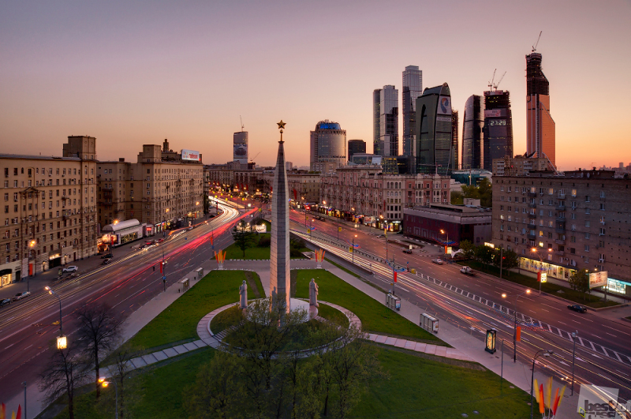

ЗАПАДНЫЙ АДМИНИСТРАТИВНЫЙ ОКРУГ
РАЙОН ДОРОГОМИЛОВО

Slide 2
Отчет о выполнении мероприятий, выполненных в 2019 году за счет привлеченных средств с платных парковок на территории района
Дорогомилово

Slide 3
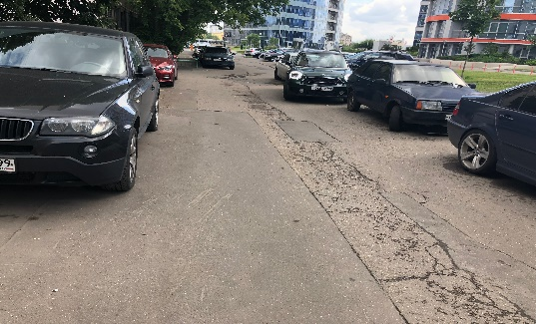
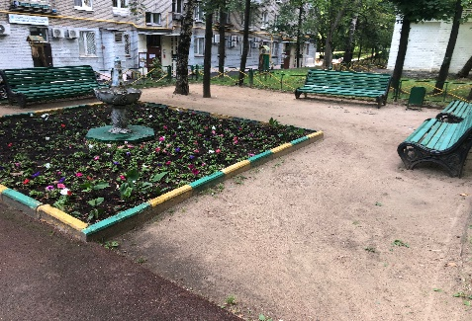
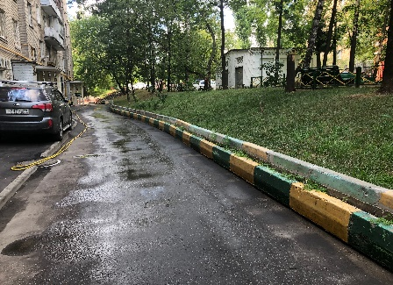
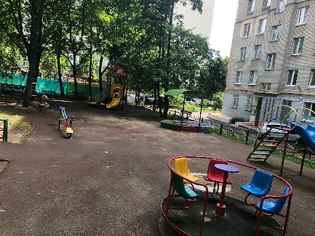
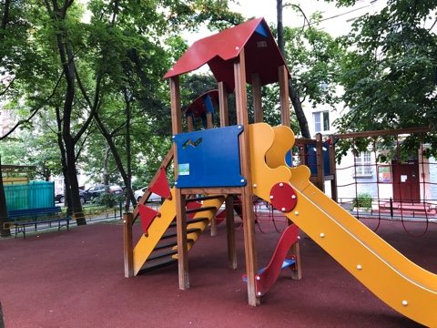
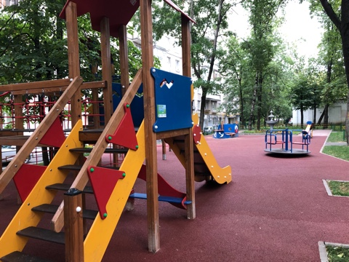
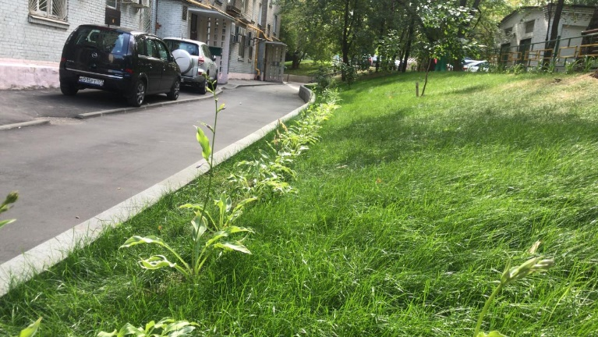
Поклонная улица, д.6
(Было/Стало)
Выполнены работы: устройство покрытий на детских площадках, ограждений, замена бортового камня, ремонт газонов, ремонт детских площадок, установка МАФ, ремонт асфальтобетонных/плиточных покрытий, ремонт подпорной стены.
Сумма потраченных средств – 7768089,87 руб.

Slide 4
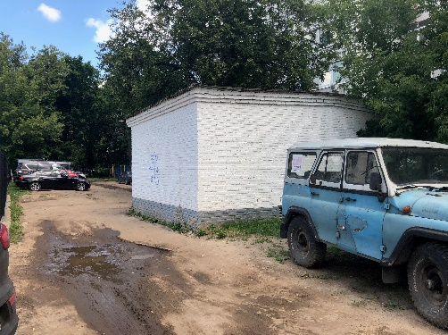
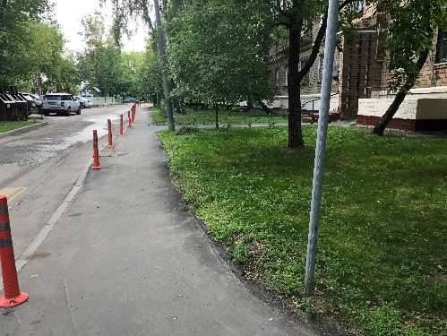
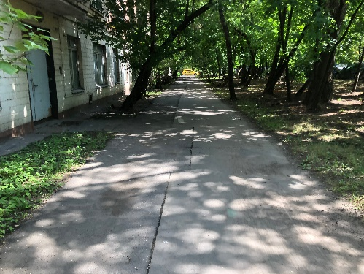
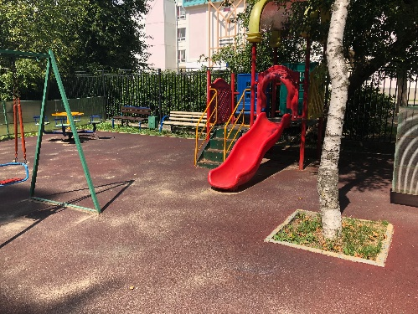
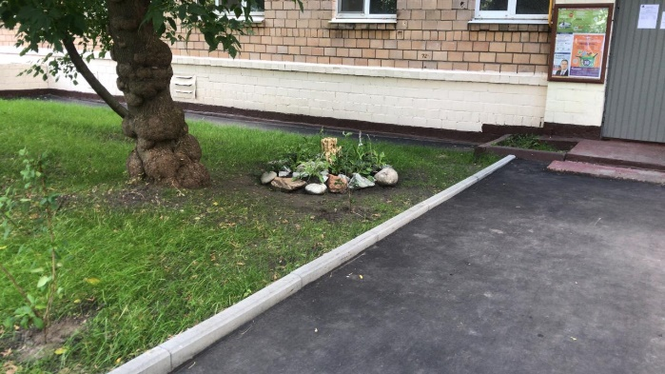
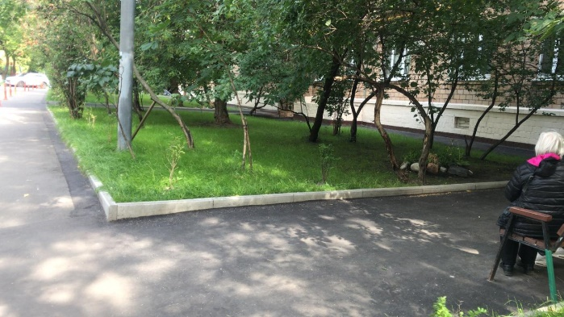
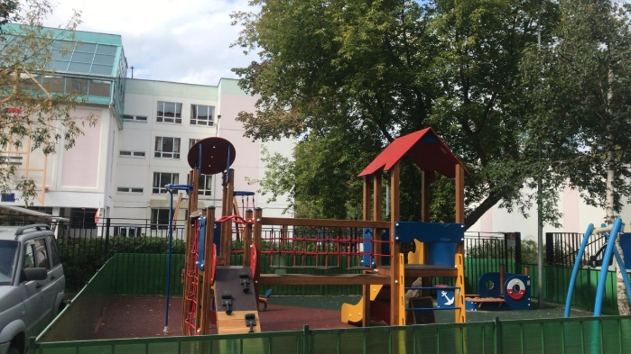
Поклонная улица, д.10
(Было/Стало)
Выполнены работы: устройство покрытий на детских площадках, ограждений, замена бортового камня, ремонт газонов, ремонт детских площадок, установка МАФ, ремонт асфальтобетонных/плиточных покрытий.
Сумма потраченных средств – 5166490,05 руб.

Slide 5
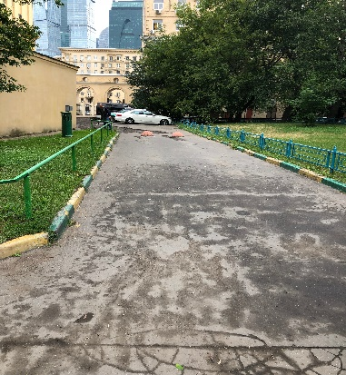
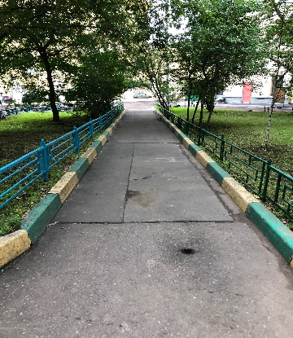
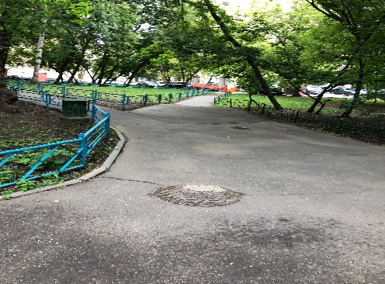
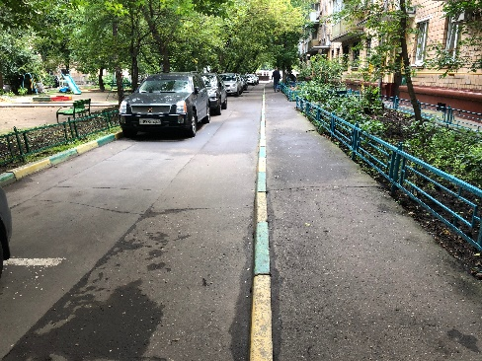
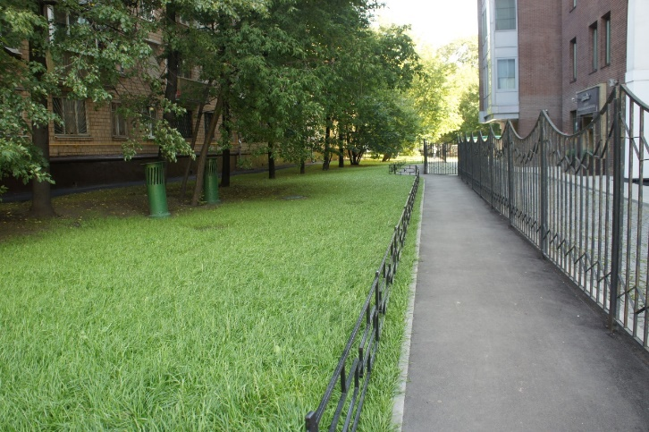
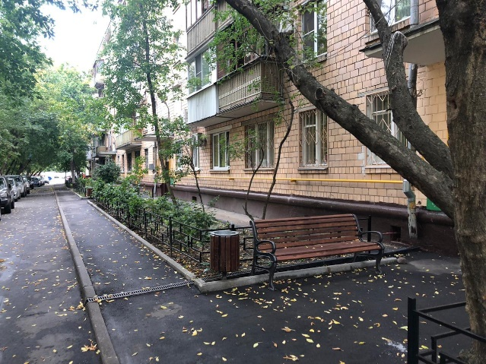
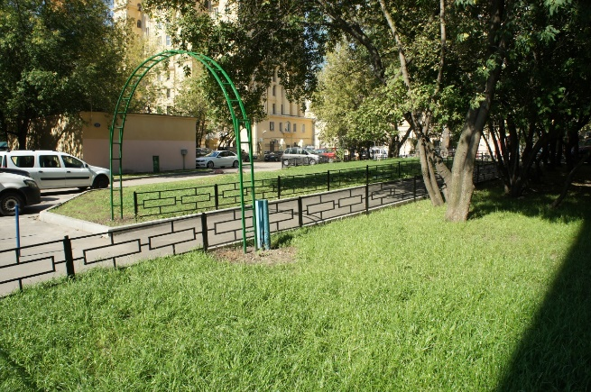
Кутузовский проспект, д.23 к.2
(Было/Стало)
Выполнены работы: замена ограждений, замена бортового камня, ремонт газонов, установка МАФ, ремонт асфальтобетонных/плиточных покрытий.
Сумма потраченных средств – 5393260,33 руб.

Slide 6
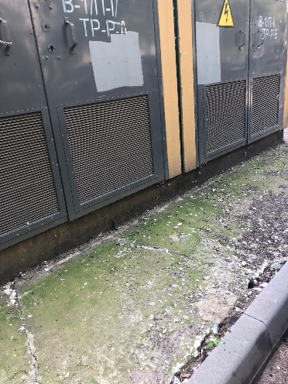
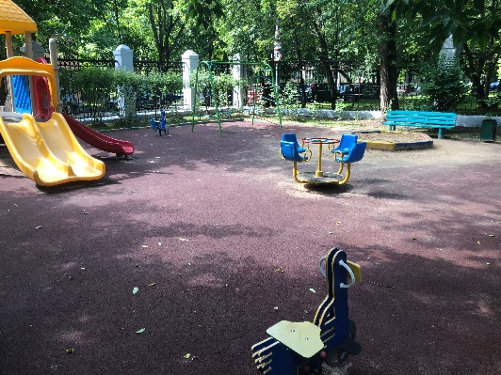
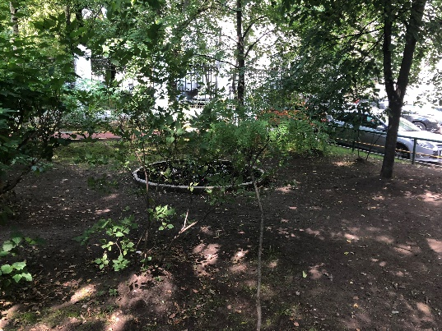
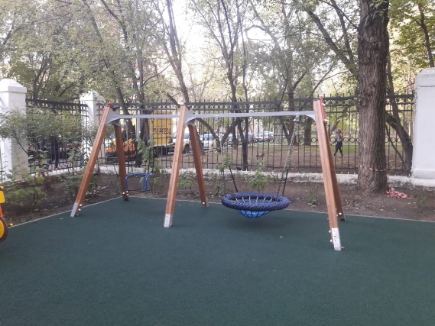
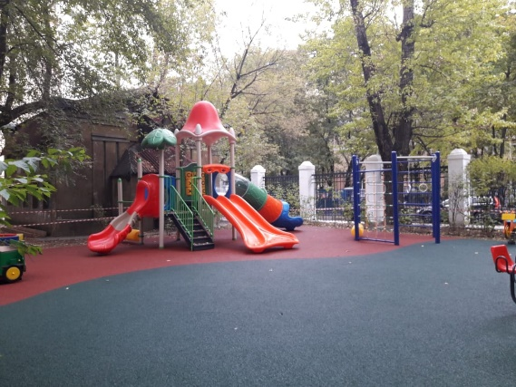
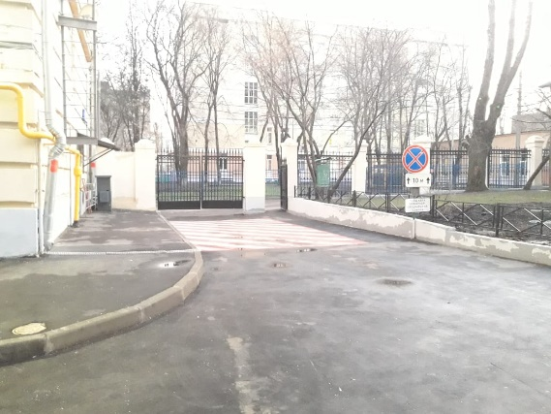
Кутузовский проспект, д.41
(Было/Стало)
Выполнены работы: устройство покрытий на детских площадках, ограждений, замена бортового камня, ремонт газонов, ремонт детских площадок, установка МАФ, ремонт асфальтобетонных/плиточных покрытий.
Сумма потраченных средств – 4898592,84 руб.

Slide 7
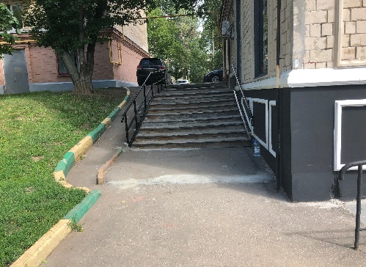
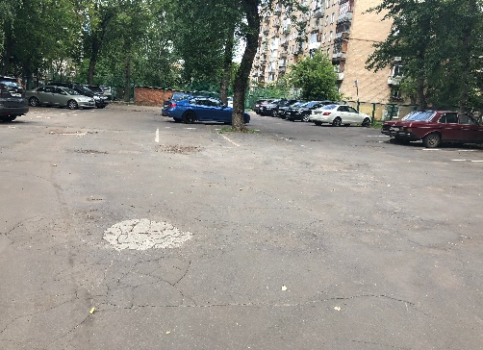
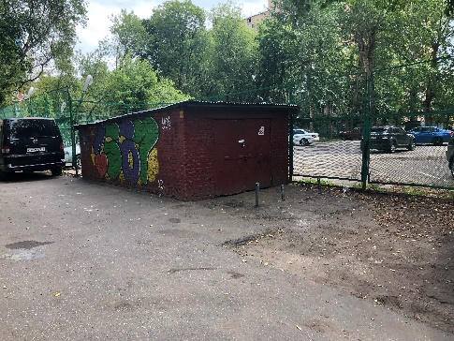
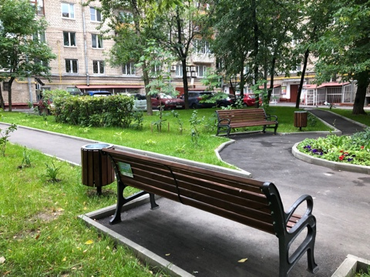
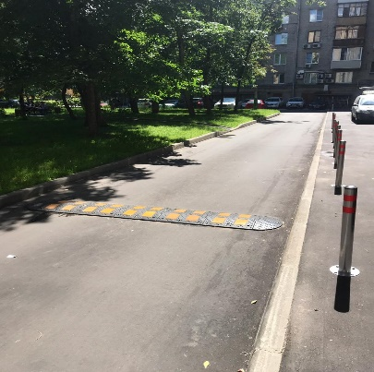
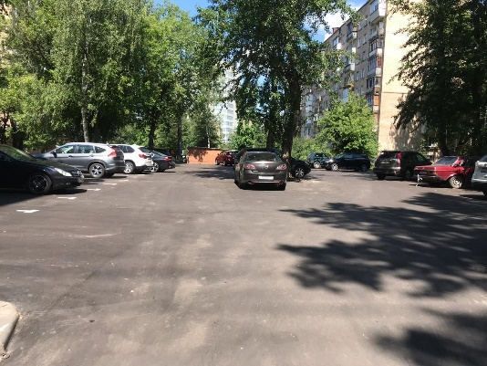
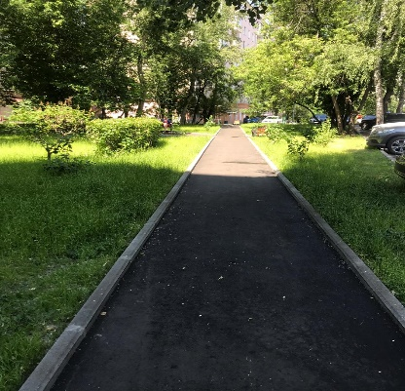
Ул. 1812 года, д. 8 к.1
(Было/Стало)
Выполнены работы: замена ограждений, замена бортового камня, ремонт газонов, установка МАФ, ремонт асфальтобетонных/плиточных покрытий.
Сумма потраченных средств – 4949931,71 руб.

Slide 8
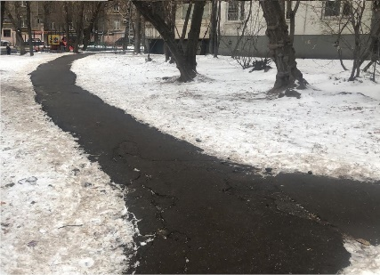
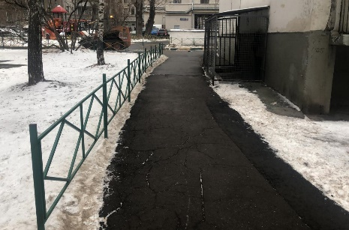
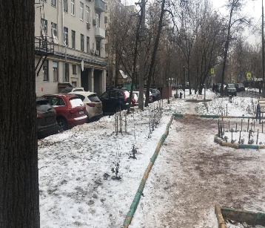
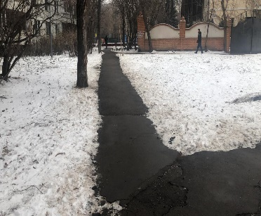
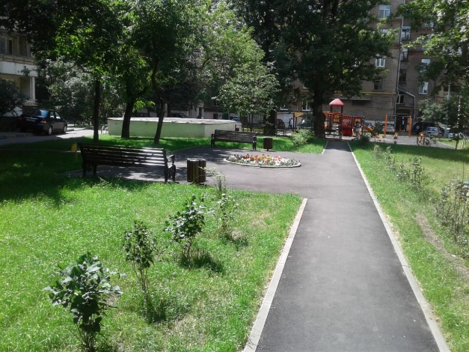
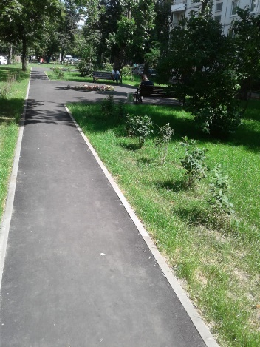
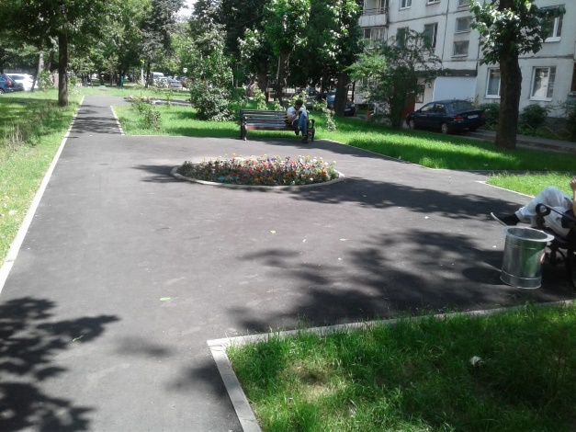
Ул. 1812 года, д. 4/45
(Было/Стало)
Выполнены работы: замена бортового камня, ремонт газонов, установка МАФ, ремонт асфальтобетонных/плиточных покрытий, ремонт лестницы
Сумма потраченных средств – 3085408,73 руб.

Slide 9
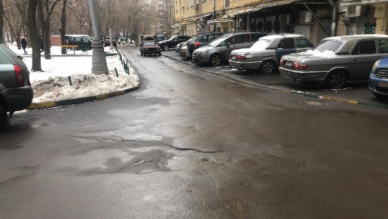
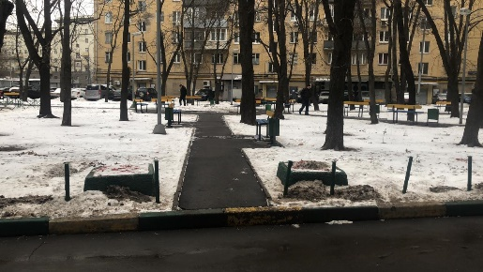
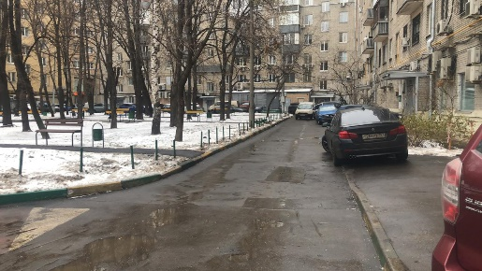
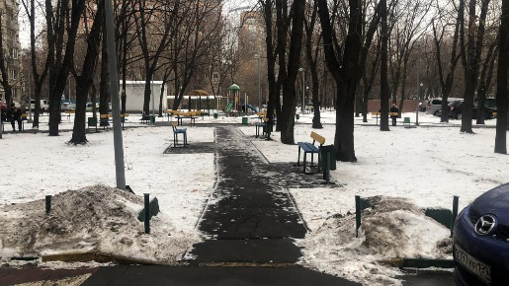
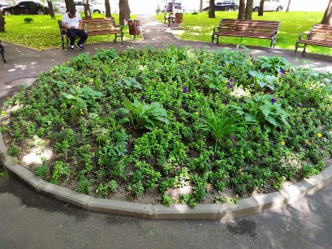
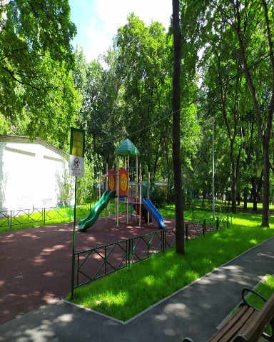
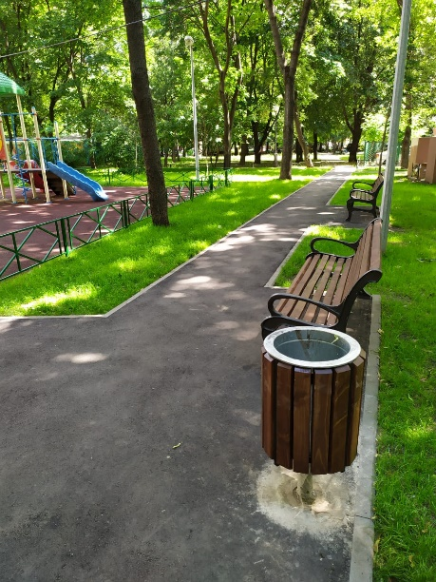
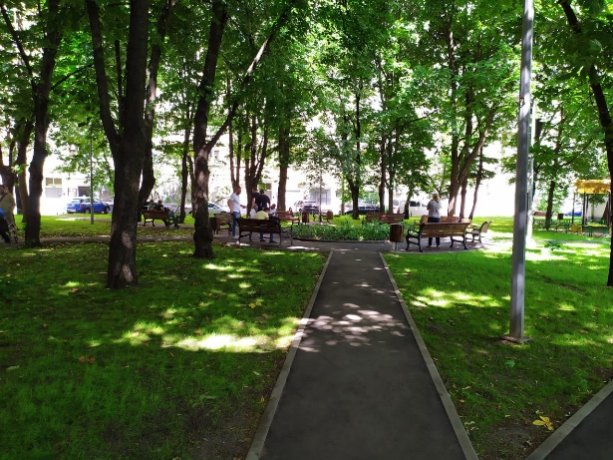

Кутузовский проспект, д.15
(Было/Стало)
Выполнены работы: замена садового камня, ремонт газонов, установка МАФ, ремонт асфальтобетонных/плиточных покрытий.
Сумма потраченных средств – 3771812,06 руб.

Slide 10







Поклонная улица, д.2 к.2
(Было/Стало)
Выполнены работы: устройство покрытий из резиновой крошки, замена бортового камня, ремонт газонов, установка МАФ, ремонт асфальтобетонных/плиточных покрытий.
Сумма потраченных средств – 5845704,57 руб.

Slide 11







Ул. 1812 года, д.2
(Было/Стало)
Выполнены работы: устройство покрытий из резиновой крошки, замена бортового камня, ремонт газонов, цветника, установка МАФ.
Сумма потраченных средств – 7625573,66 руб.

Slide 12






Кутузовский проспект, д.31
(Было/Стало)
Выполнены работы: замена бортового камня, ремонт газонов, устройство ЭКО парковки, ремонт асфальтобетонных/плиточных покрытий.
Сумма потраченных средств – 7213016,21 руб.

Slide 13







Студенческая улица, д.22 к.1-3
(Было/Стало)
Выполнены работы: устройство покрытий из резиновой крошки, замена ограждений, замена бортового камня, ремонт газонов, установка МАФ, ремонт асфальтобетонных/плиточных покрытий.
Сумма потраченных средств – 5626450,28 руб.

Slide 14






Студенческая улица, д.39
(Было/Стало)
Выполнены работы: устройство покрытий из резиновой крошки, замена бортового камня, ремонт газонов, установка МАФ, ремонт асфальтобетонных/плиточных покрытий.
Сумма потраченных средств – 2513062,34 руб.

Slide 15





Бережковская набережная, д.14
(Было/Стало)
Выполнены работы: замена бортового камня, ремонт газонов, ремонт асфальтобетонных/плиточных покрытий.
Сумма потраченных средств – 2104021,55 руб.

Slide 16







Кутузовский проспект, д.21
(Было/Стало)
Выполнены работы: замена асфальтобетонного покрытия, замена бортового камня, ремонт капитального ограждения, ремонт газона, устройство покрытий из резиновой крошки, установка МАФ, устройство ЭКО парковки.
Сумма потраченных средств – 4660246,26 руб.

Slide 17








Кутузовский проспект, д.25
(Было/Стало)
Выполнены работы: Замена асфальтобетонного покрытия, замена бортового камня, ремонт газона, устройство покрытия из резиновой крошки, установка МАФ, ремонт капитального ограждения.
Сумма потраченных средств – 7553753,80 руб.

Slide 18







Кутузовский проспект, д.27
(Было/Стало)
Выполнены работы: замена асфальтобетонного ограждения, замена бортового камня, ремонт брусчатого покрытия, замена ограждений, ремонт капитального ограждения, устройство покрытия из резиновой крошки, установка МАФ, ремонт лестницы
Сумма потраченных средств – 12126594,98 руб.

